Slide 1
綠色消費與綠色生活

Slide 2
一、什麼是綠色消費?
綠色消費：
消費者選購產品時，考量到產品對生態環境的衝擊。
選擇對環境傷害較少、甚至是有利的商品。
範圍涵蓋產品的生產、運輸、行銷、丟棄過程、回收程度及產品包裝內含物。
綠色消費
需要再買

Slide 3
1.綠色消費的原則
減量消費
避免奪取自然資源
真的有需要?一時衝動?
重複使用
環保袋不環保，重要是環保行為
回收利用
廢棄物只是被錯置地方的資源
循環經濟，零廢棄
耐用度、可否維修、更換零件、增加使用壽命
經濟環保
一切從簡單出發
耗用最少原料、製程簡單、不浮誇的包裝，生產過程低耗能水
生態保育
給動物永續的家
公平正義
選擇善盡企業社會責任的品牌
負起環保責任、維護員工權益、保護消費者權益
食在地、吃當季、永續海鮮、順應四季及生物天性
生產1個棉質環保袋=
生產100個塑膠袋
錯不在塑膠，是我們把塑膠跟一次性畫上等號
地球：節省能源
廠商：省下的成本回歸到商品本質
消費者：荷包省錢

Slide 4
2.環境友善商品
# 純天然：不含化學合成的人造物質。
# 純素：不含任何動物性原料。
# 有機：原料的種植與處理過程符合有機標準，不使用合成殺蟲劑、除草劑、人工肥料、未經基因工程改造等。
# 低污染：成分未含會危害人體或環境的特定物質或其含量低於其他同級產品。
# 未經動物測試：製造產品過程中未傷害動物。產品未經動物測試。
# 使用回收料：產品原料使用回收物質。
# 具可延長壽命：產品具更佳耐用性或可升級，被設計為可延長使用壽命，以減少使用資源或減少廢棄物。
# 可拆解設計：其組件與零件可被拆解以便修護、更換、再利用、回收。
# 可回收：產品其組成成分，不能當一般垃圾處理，需回收分類。
# 可堆肥化/可生物分解：材質在特定情況下可被生物分解為類似腐植質之物質。
# 公平交易：分配給第一線種植或採集原料的採購價格合理。
# 善盡企業社會責任：提供安全、健康的工作條件，工資合理，尊重員工，關懷環境。

Slide 5
3.環保標章-環保標章
設計說明：
一片綠色樹葉包裹著純淨、不受污染的地球， 象徵「可回收、低污染、省資源」的環保理念。
鼓勵對於環境造成較少衝擊的產品與服務，透過生產製造、供應及需求之市場機制，驅動環境保護潛力。
為達成其效用，我國環保標章只頒發給同一類產品中，前20%~30%環保表現最優良的產品。
我國目前環保標章已有14大類產品類別：
環保標章類別
(OA)辦公室用具產品類 | 工業類 | 日常用品類
可分解產品類 | 有機資材類 | 利用太陽能資源
服務類 | 建材類 | 省水產品類
省電產品類 | 家電產品類 | 清潔產品類
資訊產品類 | 資源回收產品類
圖片來源：行政院環境保護署

Slide 6
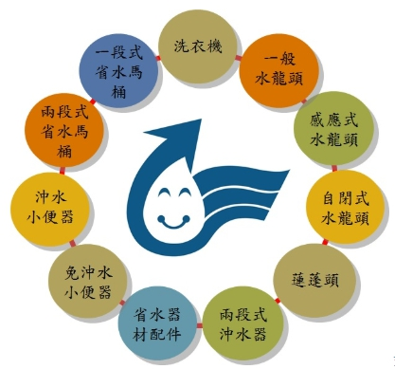
3.環保標章-省水標章
設計說明：
箭頭向上，代表將中心的水滴接起，強調回歸再利用，提高用水效率。
右邊三條水帶，代表「愛水、親水、節水」，鼓勵民眾愛護水資源，親近河川、湖泊、水庫，並共同推動節約用水。
藍色代表水質純淨清徹，得之不易，務當珍惜。
水資源如不虞匱乏，大家皆歡喜，故水滴笑臉迎人。
省水標章規格：
圖片來源：經濟部水利署

Slide 7
3.環保標章-節能標章
設計說明：
電源、愛心雙手、生生不息的火苗。
心形及手的圖案意指用心節約、實踐省油省氣省電，紅色火苗代表可燃油氣，電源插座代表生活用電，倡導國人響應節能從生活中的點滴做起。
產品代表能源效率比國家認證標準高10-50%，不但品質有保障，更省能省錢。希望藉由節能標章制度的推廣，鼓勵民眾使用高能源效率產品，以減少能源消耗。
圖片來源：經濟部能源局

Slide 8
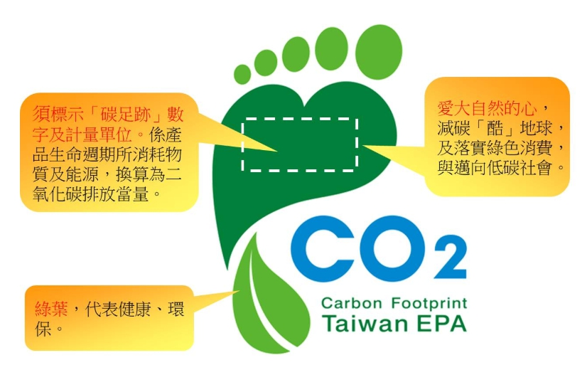
3.環保標章-碳標籤
碳足跡(Carbon Footprint)的定義為一項活動或產品從原料取得、工廠製造、配送、銷售、使用到最後廢棄整個生命週期過程所直接與間接產生的溫室氣體排放量回收等。
透過碳標籤制度的施行，使產品各階段的碳排放來源透明化：
促使企業調整其產品碳排放量較大的製程。
促使消費者正確地使用產品。
達到減低產品碳排放量的最大效益。
臺南市推動產品碳標籤：https://plan.tainan.gov.tw/ach/page.asp?sfmainid={EDB4CB61-3388-400D-BB93-BF90AA6E3368}&tag=%E5%84%AA%E8%B3%AA%E8%BE%B2%E6%A5%AD
設計說明：
圖片來源：行政院環境保護署

Slide 9
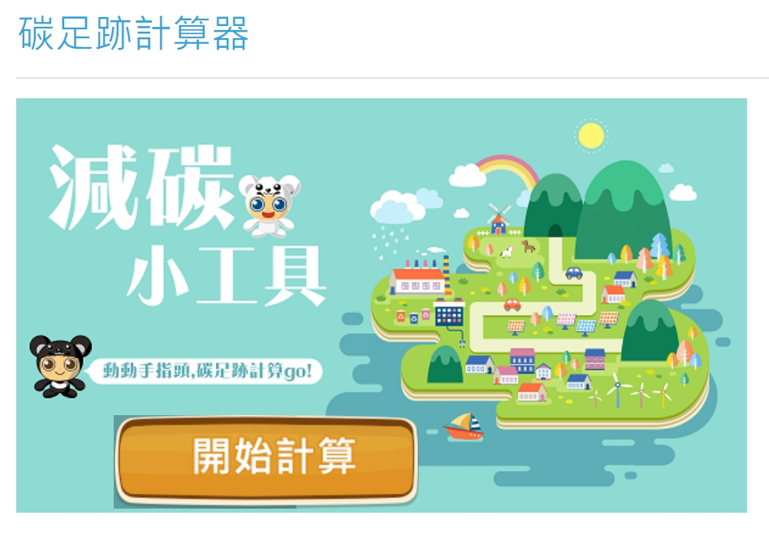
4.活動：計算你的碳足跡
碳足跡計算器：
https://ccis.epa.gov.tw/media/carbonTool

